Slide 1
Antická mytologie
Theogonie a starořečtí bohové
Pospíšilová, Zikmund

Slide 2
Použitá literatura
HESIODOS. Železný věk. Překlad Julie Nováková. Praha: Odeon, 1976. 104 s. Strany 43–78.
ZAMAROVSKÝ, Vojtěch. Bohové a hrdinové antických bájí. Praha: Mladá fronta,

Slide 3
Internetové zdroje:
CK SEN. Všechny zajímavosti řecké mytologie na jednom místě. Online. Dostupné z: https://www.cksen.cz/blog/vsechny-zajimavosti-recke-mytologie-na-jednom-miste/. [cit. 2024-10-09].
KRATOCHVÍL, Zdeněk. Hésiodova Theogonie (Rození bohů). Online. Osel. 2021. Dostupné z: https://www.osel.cz/12073-hesiodova-theogonie-rozeni-bohu.html. [cit. 2024-10-15].

Slide 4
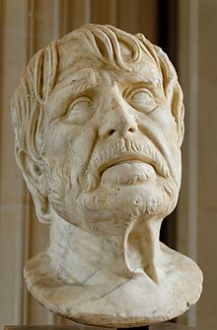
Prameny
Hesiodos – Theogonia (Zrození Bohů)
Nejstarší řecký mytologický spis
8. nebo 7. století př. n. l.
Popisuje zrod Bohů a světa
Popisuje genealogii řeckých bohů
1)
2)

Slide 5
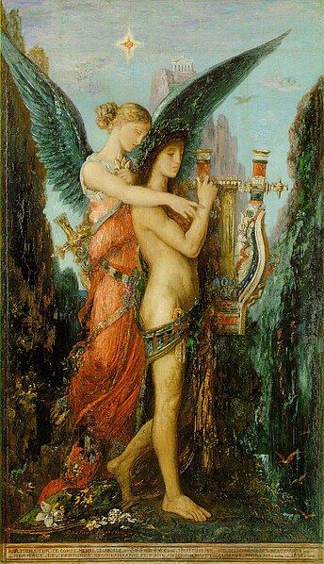
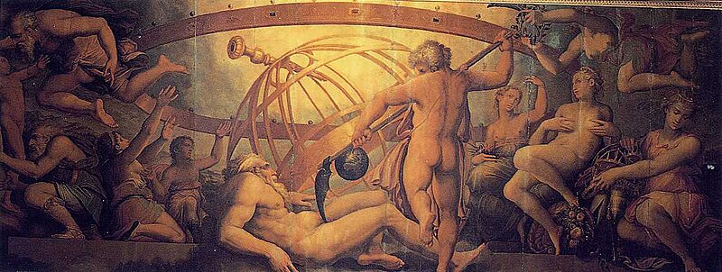
Počátky stvoření
Chaos – prázdnota a beztvarost
Z chaosu se zrodila Gaia (Země) a Uranos (nebe)
Gaia a Uranos – rodiče titánů
Gaia z nenávisti navádí titány k sesazení Urana
Kronos s její pomocí sesadí Urana a stane se vládcem
3)
4)

Slide 6
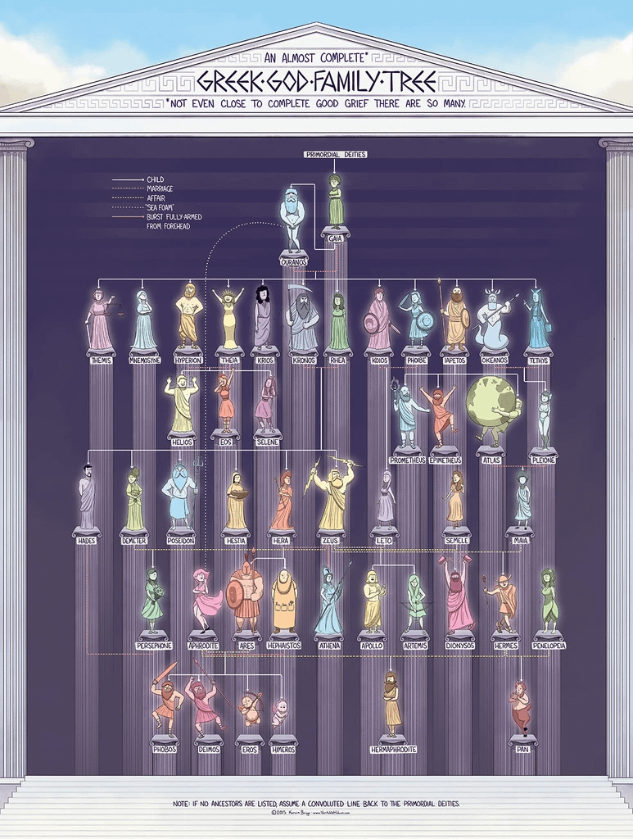
Zeus a jeho cesta k moci
Kronos pojídá vlastní děti ze strachu, že ho sesadí
Pozřel Histiu, Démetru, Héru, Poseidona a Háda
Rheia skryla Dia
Zeus v dospělosti osvobodí sourozence
Zeus vyhrává 10letou bitvu proti titánům
Odkaz na kompletní rodokmen: https://somlieng.github.io/Greek_gods_family_tree/
5)

Slide 7
Řečtí bohové
Zeus
Héra
Apolón
Arés
Héfaistos
Artemis
Afrodita
Athéna
Hermés
Hádés
Hébé
Hélios
Démétér
Dionýsos
Persefona
Hestiá
6)

Slide 8
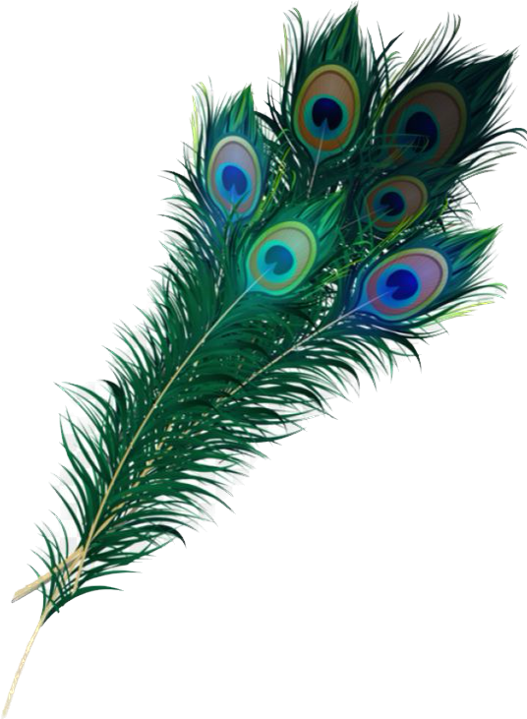
Zeus
Syn Krona a Rheie
Vládce Olympu
Bůh počasí, hromu a blesku
Rád se smál, ale přesto byl považován za moudrého
Héra
Dcera Krona a Rheie
Diova manželka
Bohyně žen
Bohyně manželství a věrnosti

Slide 9
Afrodita
Dcera Urana (a mořské pěny)
Bohyně lásky a fyzické přitažlivosti
Héfaistova žena
Hermés
Syn Dia a Maie
Bůh cestování, pohostinnosti
Diův osobní posel

Slide 10
Výtvarné zobrazení

Slide 11
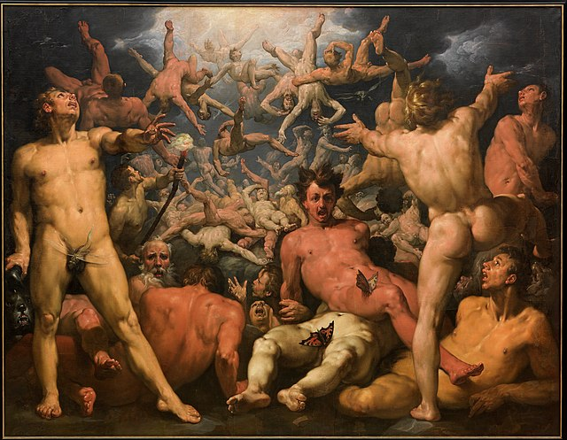
Pád Titánů
Olej na plátně, 1588–1590, Cornelis van Haarlem
7)

Slide 12
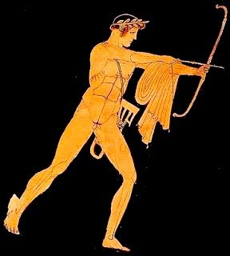
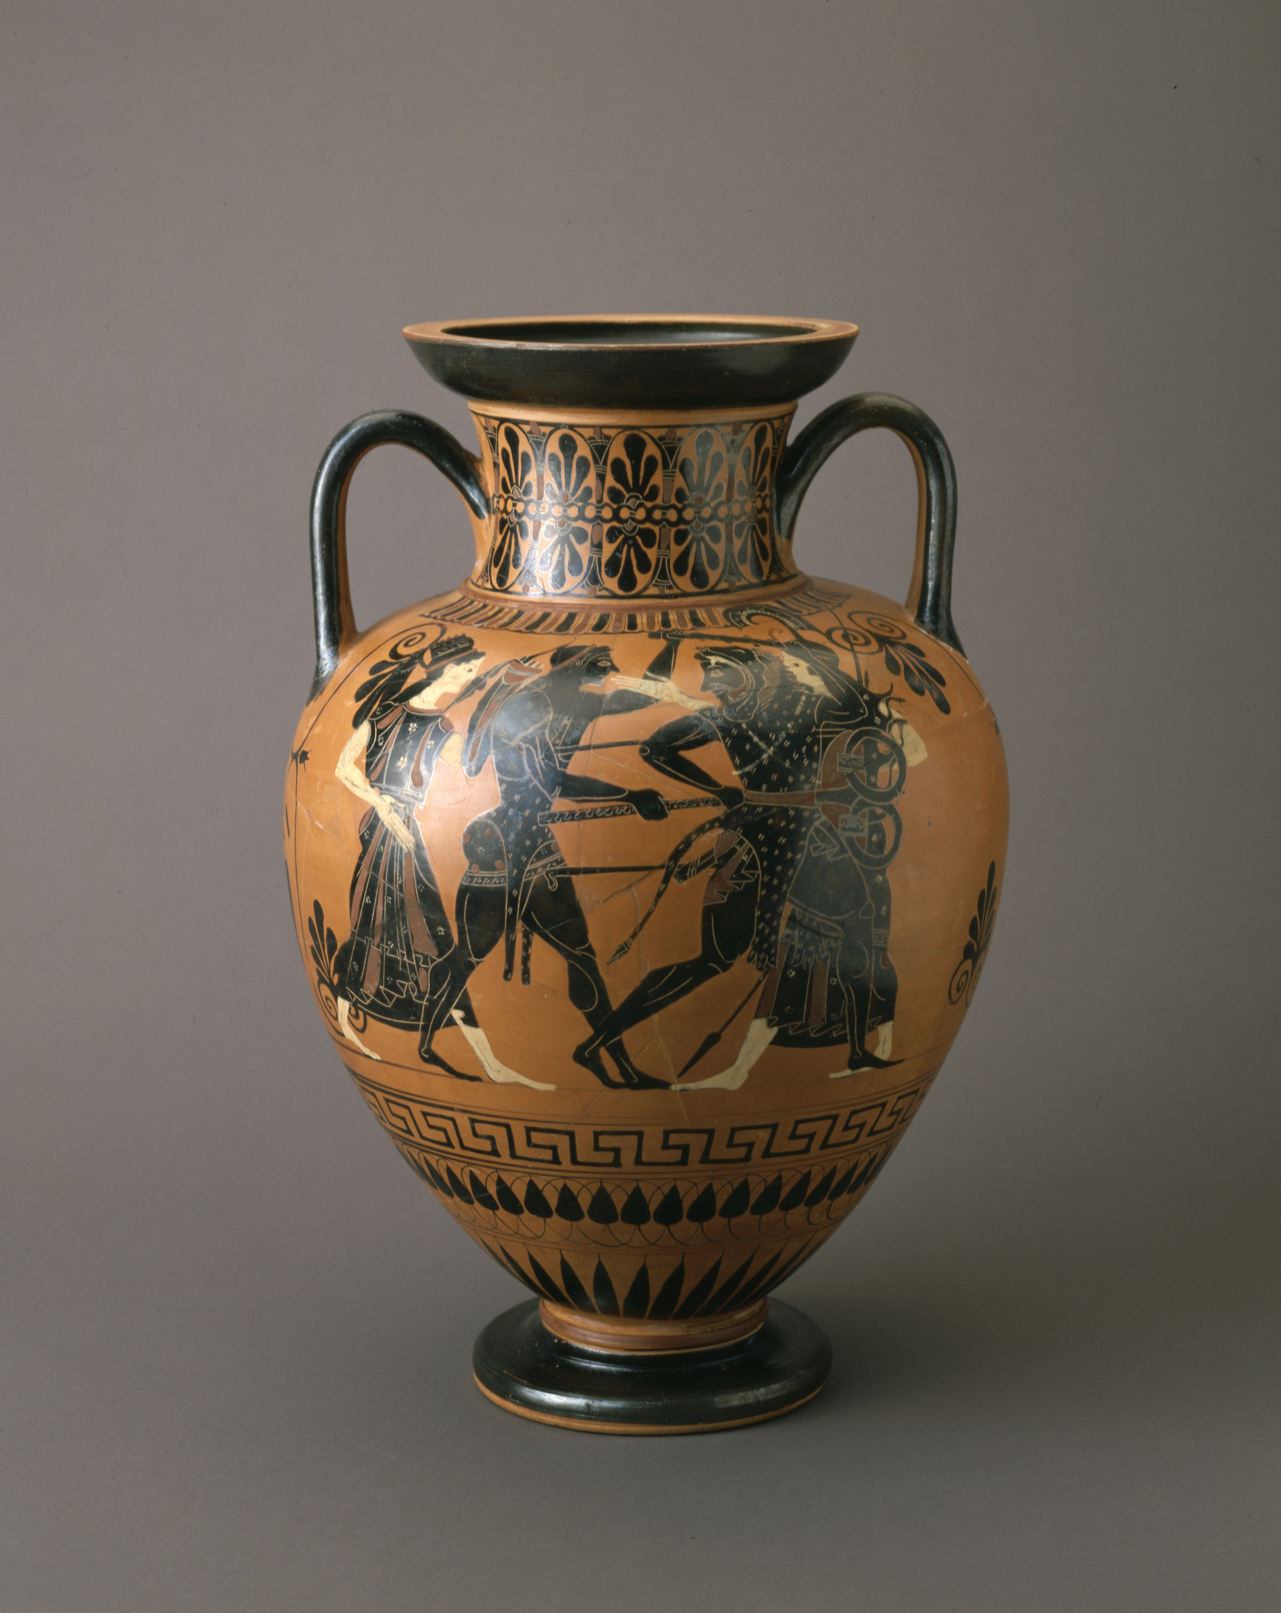
Apollo
Keramika, ca., 475 př. n. l.
8)
9)

Slide 14
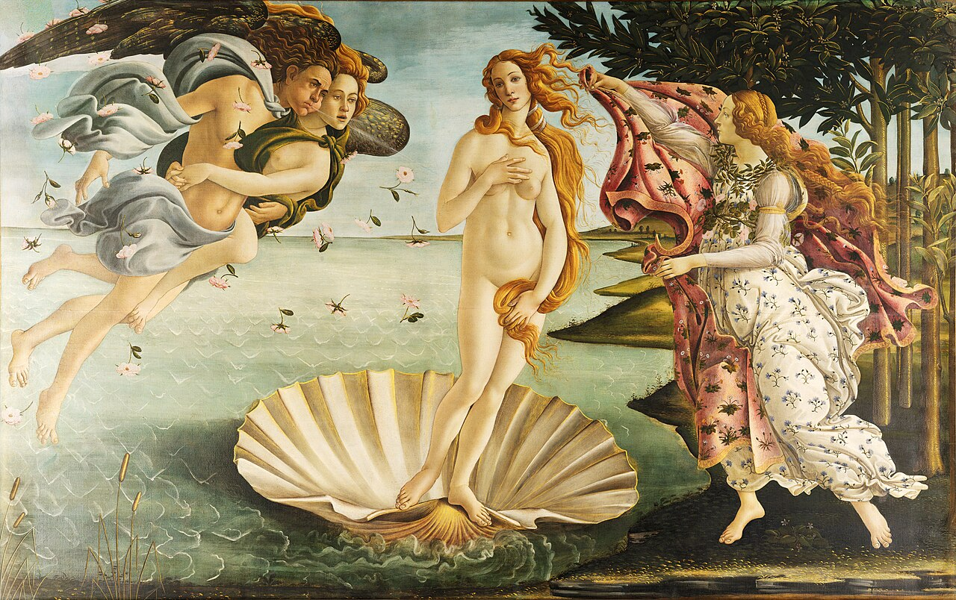
Zrození Venuše
1483 – 1485, Sandro Botticelli
10)

Slide 15
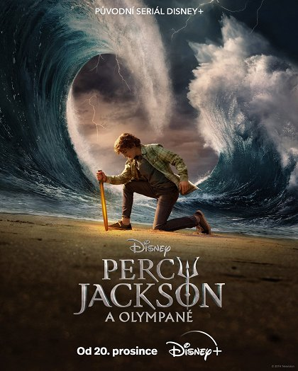
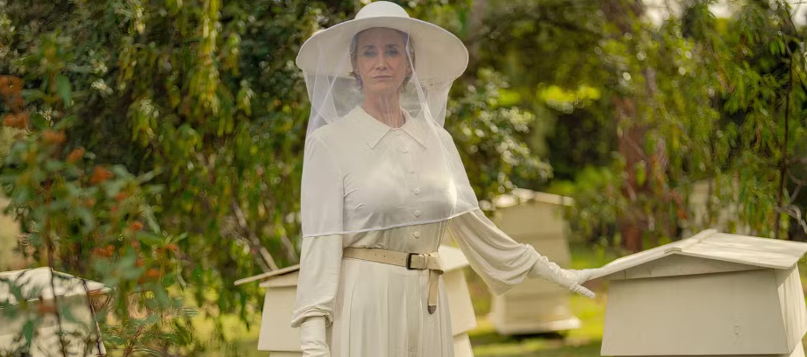
11)
12)
13)
15)
Novodobé adaptace
Souboj Titánů
Percy Jackson
Kaos (Netflix, 2024)
14)

Slide 17
Seznam obrázků:
1) Melicharová, Hermína, 21x15 cm 1959, 4 lepty s akvatintou, Dostupné z: https://www.obrazyvaukci.cz/polozka/hesiodos_zrozeni-bohu-23485
2) Fiktivní Hésiodova busta, 1. stol. Př. n.l., 31 cm, umístění: Louvre Museum Dostupné z: https://cs.wikipedia.org/wiki/H%C3%A9siodos
3) Moreau, Gustave. Hésiode et la Muse (Hésiodos a múza). 1891, olej na panelu, 59 x 34,5 cm. Dostupné z: https://commons.wikimedia.org/wiki/File:Moreau,_Gustave_-_H%C3%A9siode_et_la_Muse_-_1891.jpg
4) Vasari, Giorgio, a Cristoforo Gherardi. Kastrace Urana. 16. století, olej na dřevě. Strop místnosti Prvků (Ceiling of the room of the Elements). Dostupné z: https://commons.wikimedia.org/wiki/File:Moreau,_Gustave_-_H%C3%A9siode_et_la_Muse_-_1891.jpg
5) Rodokmen Řeckých bohů, Zdroj: https://store.veritablehokum.com/products/the-greek-god-family-tree
6) MEDIUM. Online. Dostupné z: https://medium.com/@ae9557926/39-greek-gods-and-goddesses-66fa75f4c4a1. [cit. 2024-10-15].
7) Online. Dostupné z: https://en.wikipedia.org/wiki/The_Fall_of_the_Titans#/media/File:Cornelis_Cornelisz._van_Haarlem_-_The_Fall_of_the_Titans_-_Google_Art_Project.jpg. [cit. 2024-10-15].
8) Online. Dostupné z: https://art-now-and-then.blogspot.com/2015/02/painting-greek-gods.html. [cit. 2024-10-15].
9) Online. Dostupné z: https://www.slam.org/collection/objects/25173/. [cit. 2024-10-15].
10) Online. Dostupné z: https://artsandculture.google.com/usergallery/gods-goddesses-and-mythology-in-art/_wJyXkMWuamLLw. [cit. 2024-10-15].
11) Online. Dostupné z: https://www.csfd.cz/film/17962-souboj-titanu/prehled/. [cit. 2024-10-15].
12) Online. Dostupné z: https://www.zbozi.cz/vyrobek/dvd-souboj-titanu-2010/vsechny-recenze/. [cit. 2024-10-15].
13) Online. Dostupné z: https://www.csfd.cz/film/959412-kaos/prehled/. [cit. 2024-10-15].
14) Online. Dostupné z: https://gamerant.com/kaos-references-greek-mythology-missed/. [cit. 2024-10-15].
15) Online. Dostupné z: https://www.csfd.cz/film/1148018-percy-jackson-a-olympane/prehled/. [cit. 2024-10-15].

